Slide 1
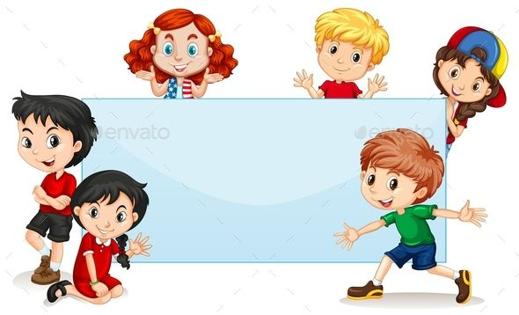
Türkçe Öğreniyoruz
10. Rivayet Birleşik Zamanı
Δρ Ελένη Χαραλάμπους
https://www.e-charalambous.com
elenecharalampous72@gmail.com

Slide 2



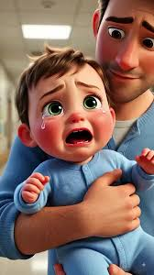
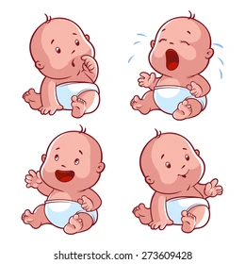
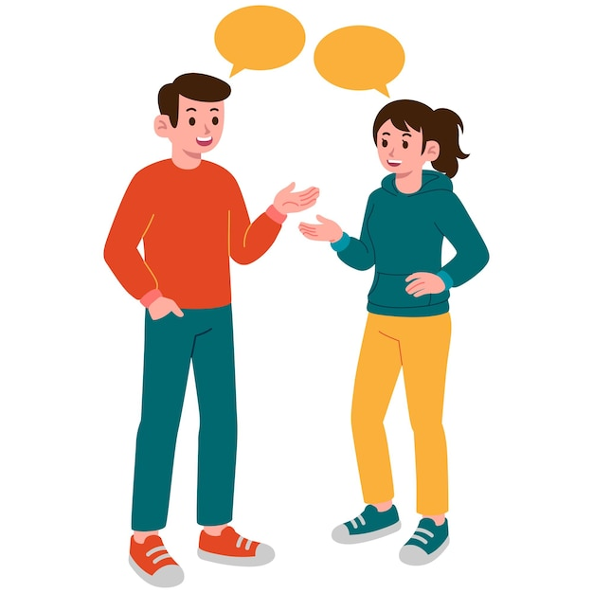
Bebekken çok ağlarmışsın.

Slide 3

DİNLEME

Slide 4
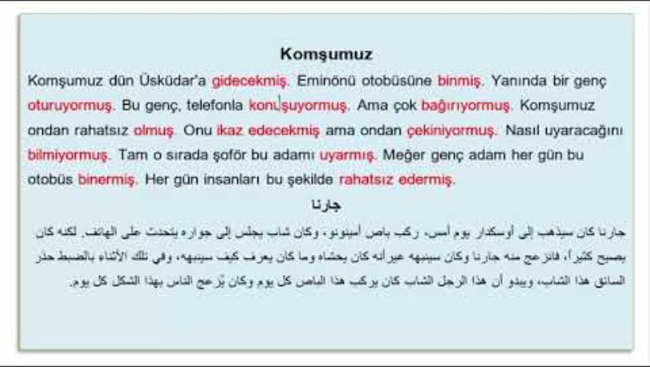
Komşu dün nereye gıdecekmiş?
Komşu hangi otobüse binmiş?
Otobüste komşunun yanında kim oturuyormuş?
Genç adam telefonda nasıl konuşuyormuş?
Şoförün uyarısından sonra ne anlaşılmış?

Slide 5
OKUMA

Slide 6

Bir zamanlar Hansel ve Gretel adında iki kardeş yaşarmış. Anneleri onlar daha bebekken ölmüş. Ormanda bir kulübede babalarıyla birlikte yaşıyorlarmış. Babaları hem odunculuk yaparak para kazanmaya çalışıyor hem de çocuklarına bakıyormuş. Tek başına hem iş hem de çocuklarla baş edemeyen baba birkaç yıl sonra tekrar evlenmiş. ______________________________________________________________________________________________________________________________________________________________________________________________________________________________________________________________________________________________________________________________________________________________________________________________________________________

Slide 7
YAZMA

Slide 8
Bir zamanlar Hansel ve Gretel adında iki kardeş yaşarmış. Anneleri onlar daha bebekken ölmüş. Ormanda bir kulübede babalarıyla birlikte yaşıyorlarmış. Babaları hem odunculuk yaparak para kazanmaya çalışıyor hem de çocuklarına bakıyormuş. Tek başına hem iş hem de çocuklarla baş edemeyen baba birkaç yıl sonra tekrar evlenmiş. ______________________________________________________________________________________________________________________________________________________________________________________________________________________________________________________________________________________________________________________________________________________________________________________________________________________

Slide 9
KONUŞMA
Bir rol yapma oyunu oynuyoruz!

Slide 10
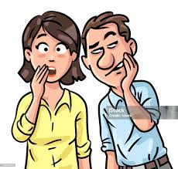
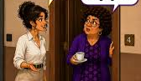
Ayşe evlenmiş!
Banka soyulmuş!
Dün gece yangın çıkmış!
Bugün kendi gözünüzle görmediğiniz, başkalarından duyduğunuz, öğrendiğiniz veya sonradan fark ettiğiniz olaylar hakkında konuşacaksınız.
Kuralımız çok basit:
Bilgileri kulaktan kulağa aktardığınız veya dedikodu yaptığınız için konuşmalarınızda mutlaka Rivayet Birleşik Zamanı'nı (-miş) kullanmalısınız.
Görgü tanığına göre

Slide 11
TEKRAR

Slide 12
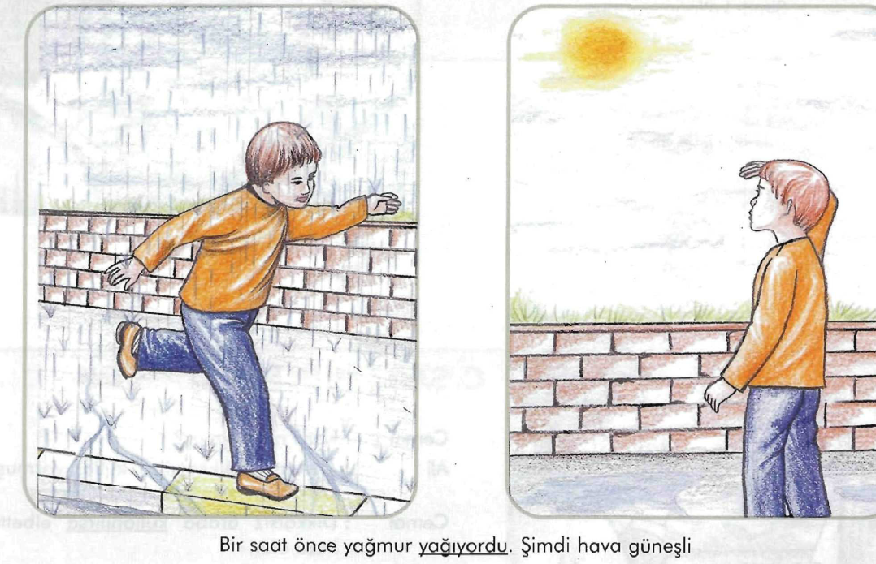
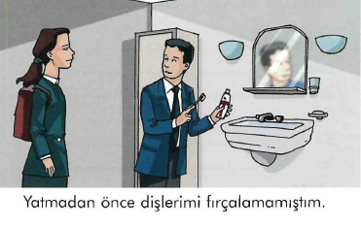
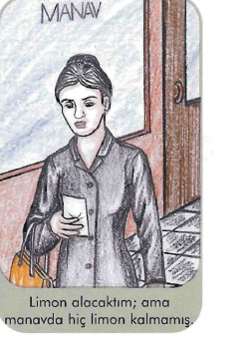
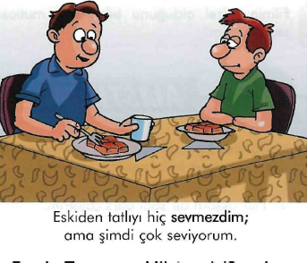
Hikaye bişleşik zamanı
-Ιyordu
-mIştI
-ΑcAktI
-rdΙ
Bir saat önce yağmur yağıyordu.
Yatmadan önce dişlerimi fırçalamamıştım.
Limon alacaktım ama manavda hiç limon kalmamış.
Eskiden tatlıyı hiç sevmezdim ama şimdi çok seviyorum.

Slide 13
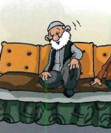
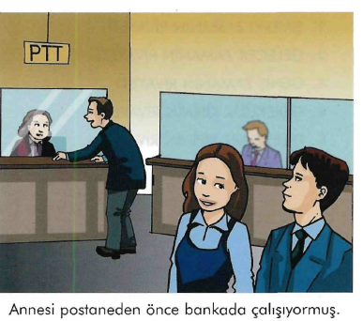
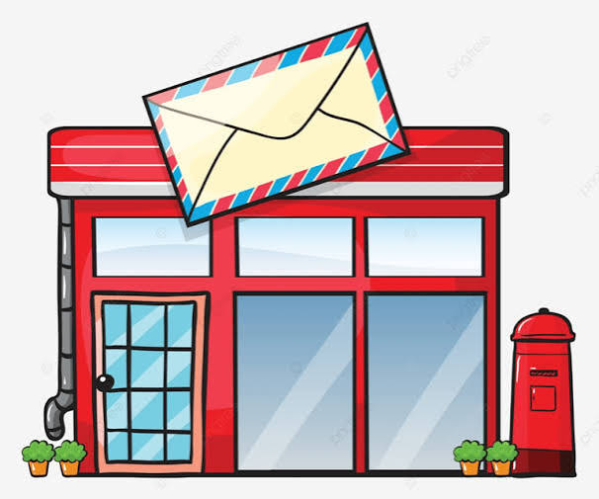
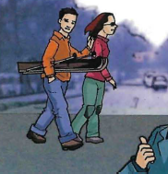
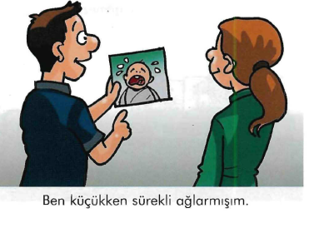
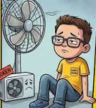


Rivayet bişleşik zamanı
-Ιyormuş
-mIşmIş
-rmIş
-AcAkmIş
Deprem olduğunda uyuyormuş.
Tatilde kayak yapacaklarmış ama evde kaldılar.
Ben küçükken ağlarmışım.
Annesi postaneden önce
bankada çalışmışmış.

Slide 14

Öztürk, T., Akçay, S., Yiğit, A., Taşdemir, E., & Başak, S. S. (2005α). Gökkuşağı Türkçe: Ders Kitabi 4. Dilset Yayınları.
Öztürk, T., Akçay, S., Yiğit, A., Taşdemir, E., & Başak, S. S. (2005b). Gökkuşağı Türkçe: Çalışma Kitabi 4. Dilset Yayınları.

Slide 15

Ders bitti.
Ders bitti.
Ders bitti.
Ders bitti.
Ders bitti.

Slide 16

www.e-charalambous.com

